Slide 1


AUTONOME PROVINZ BOZEN - SÜDTIROL
PROVINCIA AUTONOMA DI BOLZANO - ALTO ADIGE
Landesinstitut für Statistik - ASTAT
Istituto provinciale di statistica - ASTAT
ASTAT-INFLATIONSRECHNER
Inflation:
Überblick und
Aufwertung mit der Online-Software
09.02.2023
ASTAT

Slide 2
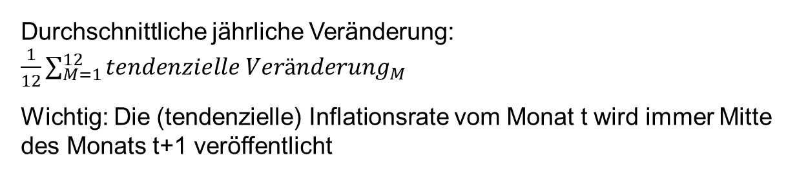
1. Konjunkturelle vs. tendenzielle Veränderung
J | F | M | A | M | J | J | A | S | O | N | D | J | F | M | A | M | J | J | A | S | O | N | D
Jahr 1
Jahr 2
Konjunkturelle Veränderung
Tendenzielle Veränderung
Durchschnittliche jährliche Veränderung: $\frac{1}{12}\sum_{M=1}^{12}{tendenzielle Veränderung_{M}}$
Wichtig: Die (tendenzielle) Inflationsrate vom Monat t wird immer Mitte des Monats t+1 veröffentlicht

Slide 3
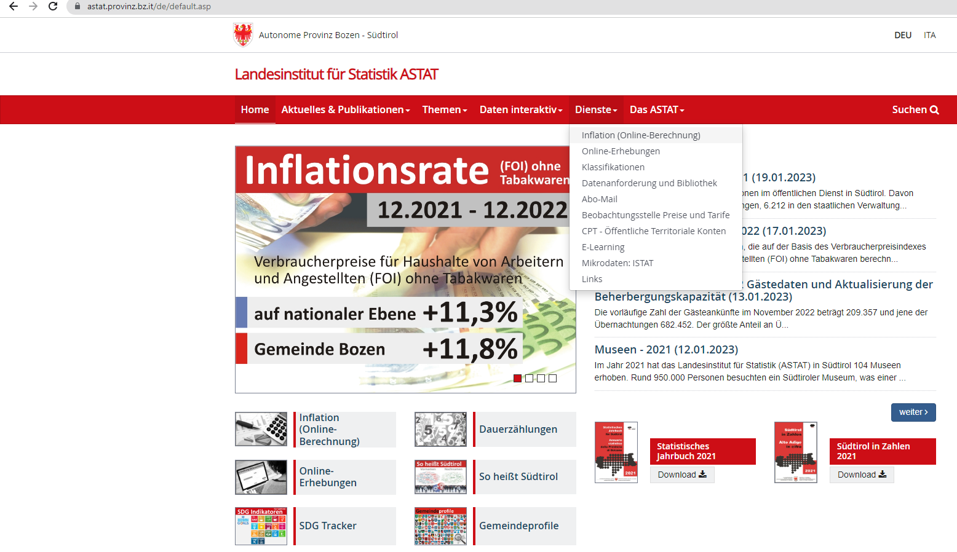
2. Online-Aufwertung
Link: https://astat.provinz.bz.it/de/berechnungen-inflation.asp

Slide 4
Für weitere Fragen:
E-Mail: astat.@provinz.bz.it
Tel: 0471 41 84 00
Internetseite: https://astat.provinz.bz.it/de/default.asp

